Slide 1
SLSP – Swiss Library Service Platform: ein Fortschrittsbericht
Vortrag an der ODOK/InetBib 2018 - Universität Wien
Alice Keller, ZB Zürich
22. Februar 2018

Slide 2
Inhalt
Ausgangssituation für SLSP
Welche Zeile verfolgt SLSP?
Träger von SLSP
Roadmap 2015-2021 ff.
Serviceportfolio
Aktueller Stand und nächste Schritte
Beispiele besonderer Herausforderungen
Fazit

Slide 3
Ausgangssituation für SLSP
Neue Themen an der Schnittstelle Wissenschaft/Forschung/ Lehre einerseits und Bibliothek/Information erfordern neue Services
Die aktuellen Bibliothekssysteme sind technisch nicht mehr State-of-the-Art
Heterogene Struktur der Bibliotheksverbünde in der Schweiz
→ Ein hohes Mass an redundanten Arbeiten → Ziel: «freie Valenzen» schaffen
Die bestehenden Bibliotheksverbünde befinden sich (teilweise) in Auflösung (Westschweiz RERO)
Notes:
zentrale Service-Plattform als Dienstleister für wissenschaftliche Bibliotheken
Realisierung von Synergien durch ein gemeinsames, einheitliches Bibliothekssystem
Basis für bereits aktive und/oder künftige Services, die kooperativ entwickelt und/oder betrieben werden
Umlagerung von lokalen Ressourcen auf kundenorientierte, wertschöpfungsintensive Arbeiten

Slide 4
Heutige Verbundsituation in der Schweiz
Basel
Zürich
St .Gallen
Luzern
Bern
Chur
Lausanne
Renouvaud
Sion
Bellinzona
NEBIS
Genf
IDS (ohne NEBIS)
RERO
Nationalbibliothek
Andere
Notes:
Darstellung der heutigen Verbundlandschaft der Schweiz

Slide 5
Welche Ziele verfolgt SLSP? * Ebene Services *
SLSP als zentrale Dienstleistungsplattform für wissenschaftliche Bibliotheken der Schweiz
Unmittelbares Ziel:
Aufbau zentral betriebenes Bibliothekssystem der neuen Generation
Integration aller elektronischen Ressourcen
Darauf aufbauend: weitere (neue oder bestehende) Services
Integration des nationalen Konsortiums und swissbib als nationaler Metadatenkatalog
Zentrale Benutzerverwaltung inkl. Nutzeridentifikation
Anbindung Speicherbibliothek
Fernleihe / Dokumentlieferung
Notes:
zentrale Service-Plattform als Dienstleister für wissenschaftliche Bibliotheken
Realisierung von Synergien durch ein gemeinsames, einheitliches Bibliothekssystem
Basis für bereits aktive und/oder künftige Services, die kooperativ entwickelt und/oder betrieben werden
Umlagerung von lokalen Ressourcen auf kundenorientierte, wertschöpfungsintensive Arbeiten

Slide 6
Welche Ziele verfolgt SLSP? * Ebene Management *
Gründung einer Aktiengesellschaft
Stabile und leistungsfähige Governancestruktur
Nachhaltige, gemeinsame finanzielle Basis
Anwendung einheitlicher Standards und Normen
Intensivierung der nationalen Kooperation
Überbrückung der Sprachengrenzen
Umlagerung von lokalen Ressourcen auf kundenorientierte, wertschöpfungsorientierte Aufgaben (in den Bibliotheken)
Notes:
zentrale Service-Plattform als Dienstleister für wissenschaftliche Bibliotheken
Realisierung von Synergien durch ein gemeinsames, einheitliches Bibliothekssystem
Basis für bereits aktive und/oder künftige Services, die kooperativ entwickelt und/oder betrieben werden
Umlagerung von lokalen Ressourcen auf kundenorientierte, wertschöpfungsintensive Arbeiten

Slide 7
Die Träger («Gründungsaktionäre») von SLSP

Slide 8
Roadmap von SLSP 2016-2021 ff.
heute
08.15-02.2017
03.17-02.2018
03.18-12.2020
Konzeptions-phase
2021 ff.
Aufbauphase
Realisierungs-phase
Betriebsphase
Erarbeitung Grundlagen Kundengruppen Serviceportfolio Klärung geeignete Governance-struktur | Gründung Aktiengesellschaft Ausschreibung Bibliothekssystem Zuschlag für Ex Libris (Alma und Primo) Sicherstellung Darlehen der Aktionäre Antrag Bundesmittel | Aufbau Geschäftsstelle Implementierung IT- Lösung Dedublierung und Datenmigration Harmonisierung Standards / Services Lösungen für Mehrsprachigkeit | Betrieb Akquise neuer Kunden Aufbau weiterer Services

Slide 9
Serviceportfolio von SLSP

Slide 10
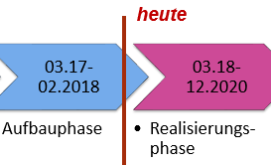
Aktueller Stand des Projektes Feb. 2018:
Übergang von Konzeptions- zu Realisierungsphase

Slide 11
REALISIERUNG SLSP: PROJEKTSTRUKTURPLAN (STAND: 15.02.2018)
Projekt „Realisierung SLSP“
Teilprojekt 1 – Data
Identifikation und Dedublierung von Verbunddaten
Ist-Analyse Verbunddaten (Titelaufnahmen, Benutzerdaten)
Lösungsvarianten zur Dedublierung
Vorbereitung der Daten für die Migration
Teilprojekt 4 – Multilingualism
Konzeption und Aufbau von Lösungen zur Sicherstellung der Mehrsprachigkeit
Kommunikationsrichtlinien
Definition von Standards
IT-Lösungsansätze für multilinguales Arbeiten im ILS
Teilprojekt 2 – Services
Aufbau nationales Serviceportfolio
Festlegung des Serviceportfolios
Standardisierung der Angebote und Bedingungen
Zentrale Benutzeridentifikation
Konfiguration der Service-Erbringung
Vertragsabschluss mit Kunden
Teilprojekt 5 – Agency
Aufbau der Gremien und der Geschäftsstelle
Organisation der Gremien und der Geschäftsstelle
Reglemente und administrativen Grundlagen der Geschäftsstelle (Lohn, PK, Buchhaltung, etc.)
Personalrekrutierung und Aufbau
Integration von swissbib und vom Konsortium
Festlegung Geschäfts- und Führungsprozesse (Governance)
Konzept für Betriebsphase ab 2021
Teilprojekt 3 – System
IT-Projekt zur Implementierung von Alma und Primo als neues Bibliotheksystem
Projektplanung und Abstimmung mit Anbieter
Systemkonzeption
Realisierung und Datenmigration
Einführung, Schulungen der Geschäftsstelle und der Kunden

Slide 12
REALISIERUNG SLSP: PROJEKTABLAUFPLAN (STAND: 15.02.2018)
2018
2019
2020
2021
M0 Project go
M1 Concept ready
M2 Start realisation
M3 Solution defined
M4 Services and processes ready
M5 System go live
M6 Project complete
Aufbau SLSP
Umsetzung SLSP
Betrieb SLSP
TP 1
Data
Projekt-planung
Ist-Analyse & Konzeption
Vorbereitung Datenmigration
TP 2 Services
Abstimmung Services - Syst.
Festlegung Service-Portfolio
Standardisierung Angebote
Konfiguration Service-Erbringung
Vertragsabschluss mit Kunden
TP 3
System
Vertrags-verhandlungen
Analysis & Concept
Preparation
Define
Build
Deploy
TP 4 Multi-
lingualism
Richtlinien und Charta Mehrspr.
Definition Standards
Konzeption IT-Lösung
Umsetzung IT-Lösung
TP 5
Agency
Aufbau AG
Organisation & Reglemente
Geschäfts- und Führungsprozesse
Personalrekrutierung
Integrations-konzept
Integration swissbib und Konsortium
Allgemeine Meilensteine
Anbieterbezogene Meilensteine

Slide 13
Besondere Herausforderungen der Realisierungsphase
Definition der Topologie
Total 572 Bibliotheken: 39 Hochschuleinrichtungen und 150 «freie» Bibliotheken
Umsetzung der Mehrsprachigkeit
RDA D-A-CH in der mehrsprachigen Schweiz
Wie funktionieren Autoritätsdat(ei)en im multilingualen Kontext?
Standort der Geschäftsstelle
Zusammenführung bestehender Services / Daten
Dedublierung und Datenmigration aus 7 Verbundkatalogen (Erfahrungen von swissbib nutzen)
Aufbau einer zentralen Benutzerdateien
Harmonisierung von Services
Nationaler Dokumentenlieferdienste
Zentrale Verwaltung konsortial lizenzierter E-Ressourcen

Slide 14
Besondere Herausforderungen der Realisierungsphase
Definition der Topologie
Total 572 Bibliotheken: 39 Hochschuleinrichtungen und 150 «freie» Bibliotheken
Umsetzung der Mehrsprachigkeit
RDA D-A-CH in der mehrsprachigen Schweiz
Wie funktionieren Autoritätsdat(ei)en im multilingualen Kontext?
Standort der Geschäftsstelle
Zusammenführung bestehender Services / Daten
Dedublierung und Datenmigration aus 7 Verbundkatalogen (Erfahrungen von swissbib nutzen)
Aufbau einer zentralen Benutzerdateien
Harmonisierung von Services
Nationaler Dokumentenlieferdienste
Zentrale Verwaltung konsortial lizenzierter E-Ressourcen

Slide 15
Herausforderung Mehrsprachigkeit

Slide 16
Autoritätsdat(ei)en in einem mehrsprachigen Kontext: Lösungsvorschläge für die Formalerschliessung
Different BIB-records for each language, linking to different autority files
Single multilingual authority file
Various authority files, one per language, and …
… repeat subfield 100 $0
… repeat field 100
… transfer all 100 to 700, repeat 700
… transfer multiple 100 to 700, repeat 700

Slide 17
040$b ger
100$a Tolstoj, Lev Nikolaevič $c 1828-1910 $0 (DE-588)11864291X
100$a Tolstoĭ, Lev Nikolaevich $c 1828-1910 $0 (RERO)1234567
245$a Krieg und Frieden $c Lew Tolstoi
040$b ger
100$a Tolstoj, Lev Nikolaevič $c 1828-1910 $0 (DE-588)11864291X $0 (RERO)1234567
245$a Krieg und Frieden $c Lew Tolstoi

Slide 18
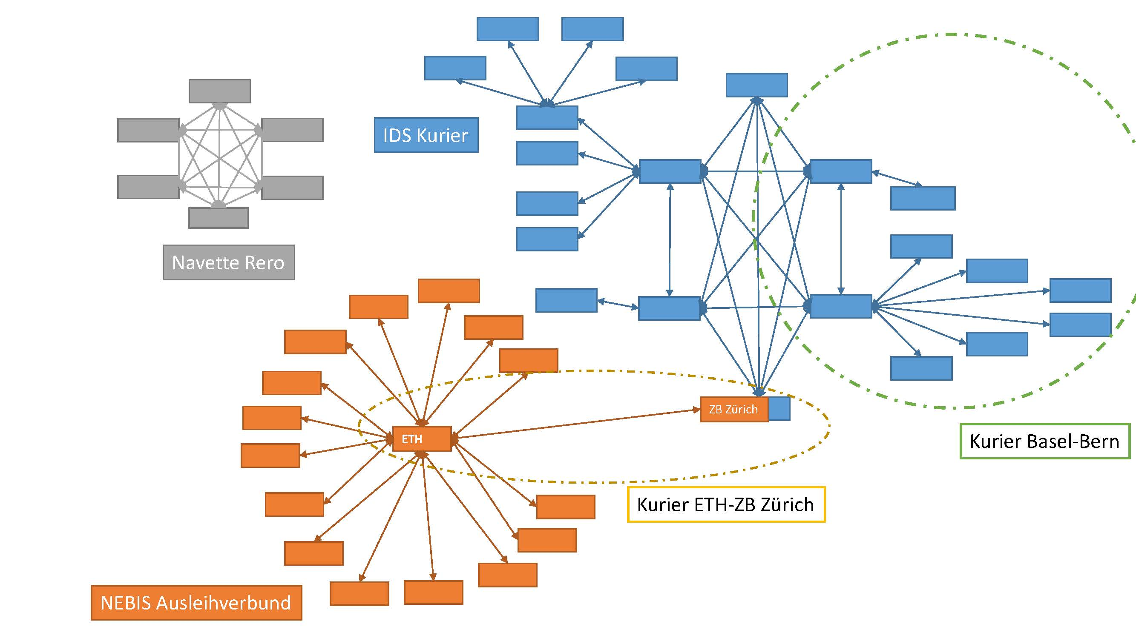
Herausforderung Dokumentenlieferservice (exemplarisch: Kurierlandschaft heute)

Slide 19
Herausforderung Harmonisierung Services (exemplarisch: Abstimmungsprozesse zu den Mahnstufen)
Mahnstufen: Variante 2
Brief | Fälligkeit | Rückgabefrist | Kosten | Beispiel
Rückruf / Erinnerung | 1. Tag |  | kostenlos | Fälligkeitsdatum: 1. März 2017, Erinnerung wird am 2. März verschickt. Die Erinnerung ist kostenlos.
1. Mahnung | 8. Tag | 7 Kalendertage nach Versand Rückruf / Erinnerung | CHF 5.- pro Dokument | Am 9. März 2017 wird die 1. Mahnung verschickt. Die Kosten belaufen sich auf CHF 5.00 pro Dokument.
2. Mahnung | 15. Tag | 7 Kalendertage nach Versand 1. Mahnung | CHF 5.- pro Dokument (total nun also 10.- pro Dokument) | Am 16. März 2017 wird die 2. Mahnung verschickt. Die Kosten belaufen sich auf CHF 10.00 pro Dokument.
3. Mahnung | 22. Tag | 7 Kalendertage nach Versand 2. Mahnung | CHF 10.- pro Dokument (total nun also CHF 20.- pro Dokument) | Am 23. März wird die 3. Mahnung verschickt. Die Kosten belaufen sich auf CHF 20.00 pro Dokument.

Slide 20
REALISIERUNG SLSP: PROJEKTORGANISATION (ab Juli 2018) (STAND: 15.02.2018)
Verwaltungsrat SLSP AG
Beirat SLSP AG
Projekt „Realisierung SLSP“
Projektleitung: Geschäftsführer/in SLSP
Projektassistenz: N.N.
Teilprojekt 1 – Data
Projektleiter/in Systemintegration (TPL)
1-2 Mitarbeiter/in Geschäftsstelle SLSP
2-5 Bibliotheks-mitarbeitende
Teilprojekt 2 – Services
Projektleiter/in Systemintegration (TPL)
1-3 Mitarbeiter/in Geschäftsstelle SLSP
1-2 Bibliotheks-mitarbeitende
Teilprojekt 3 – System
Projektleiter/in Systemintegration (TPL)
2-5 Mitarbeiter/in Geschäftsstelle SLSP
1-2 Bibliotheks-mitarbeitende
Teilprojekt 4 – Multilingualism
Geschäftsführer/in SLSP (TPL)
1-2 Mitarbeiter/in Geschäftsstelle SLSP
2-5 Bibliotheks-mitarbeitende
Teilprojekt 5 – Agency
Geschäftsführer/in SLSP (TPL)
1 Mitarbeiter/in Geschäftsstelle SLSP
Externe / swissbib
Externe / Ex Libris
Ex Libris
Project manager
5 Alma consultants
2 migration specialists
2 Primo consultants
2 System consultants
Externe
Konsortium
Gruppe System & Migration
Gruppe Metadaten
Gruppe Benutzung
Gruppe Mehrsprachigkeit
swissbib

Slide 21
Betriebsmodell für die Plattform ab 2021

Slide 22
SLSP: Echtbetrieb ab dem Jahr 2021
SLSP AG als nicht gewinnorientierte Aktiengesellschaft
Aktionäre sind primär die Schweizer Hochschulen
SLSP betreut etwa 572(?) Bibliotheken, weitere Neukunden werden akquiriert
Die «Basic Kosten» werden nach einem Kostenschlüssel verteilt, abhängig von der «Grösse» der Einrichtung. (Wie messen?)
«Optional Services» werden nach Aufwand verrechnet
Minimalmitgliedsbeitrag für kleine Einrichtungen

Slide 23
Fazit
SLSP ist ein Projekt von nationaler Ausstrahlung, das auf Basis eines umfangreichen Serviceangebotes Mehrwerte für Wissenschaft, Forschung und Lehre schaffen wird
SLSP bietet die Basis für die Ausschöpfung dezentral vorhandener Ressourcen
SLSP ist das bisher umfangreichste bibliothekarische Kooperationsprojekt der Schweiz
Gewünscht ist die Beteiligung möglichst vieler wissenschaftlicher Bibliotheken der Schweiz (z.T. Beitritt nach 2021)
Das Projekt SLSP stösst nach wie vor auf lebhaftes Interesse in der Schweizer Hochschul- und Bibliothekscommunity

Slide 24
Vielen Dank für Ihre Aufmerksamkeit!
alice.keller@zb.uzh.ch

